Slide 1
МБДОУ ЦРР д/с 14 «Журавленок» старшая группа А г. Каспийск
«Правила дорожного движения»
Это изображение, автор: Неизвестный автор, лицензия: CC BY-NC

Slide 2
Основные направления работы по безопасности детского дорожно - транспортного травматизма
1.Сохранение жизни и здоровья детей.
2.Создание необходимых условий для обеспечения непрерывного воспитательного процесса в области безопасности дорожного движения.
3.Создание у детей стереотипов безопасного поведения на улице.
4.Обучение основам транспортной культуры.
5.Привлечение внимания общественности к проблеме безопасности на дороге.
Ожидаемый результат:
1.Совершенствование профилактической работы по ПДД в детском саду;
2.Формирование навыков правильного поведения детей;
3.Предотвращение детского дорожно-транспортного травматизма.
Направление деятельности:
1.Познавательные игры;
2.Конкурсы рисунков;
3.Создание развивающей среды в группах по ПДД;
4.Профилактическая работа с родителями (законными представителями).

Slide 3
«Дорожная безопасность»
Задачи:
Расширять представления о правилах дорожного движения.
Продолжать знакомить с элементами дорожного движения.
Уточнять представления о работе светофора.

Slide 5
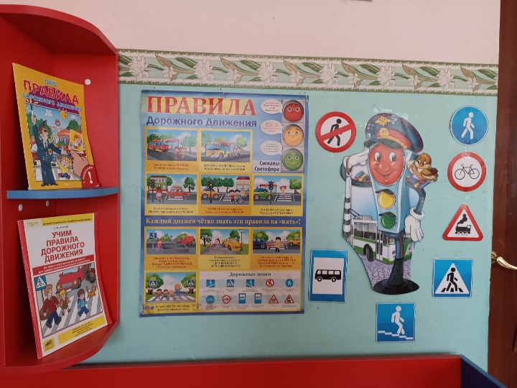
Предметно развивающая среда по ПДД
Предметно-развивающая среда по ознакомлению с ПДД в старшей группе включает в себя:
1. игровая зона с макетами домов и знаков.
2. подборка художественной литературы по теме
3. атрибуты для сюжетно-ролевых игр
4. настольные, дидактические игры по ПДД
5. уголок родителям

Slide 6
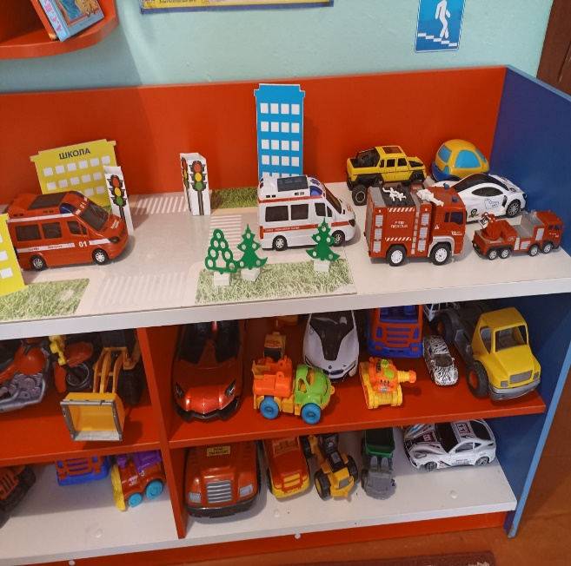
Предметно-развивающая среда по ПДД
Уголок дорожного движения
Дорожный транспорт
Уголок «Дорожного движения»

Slide 7
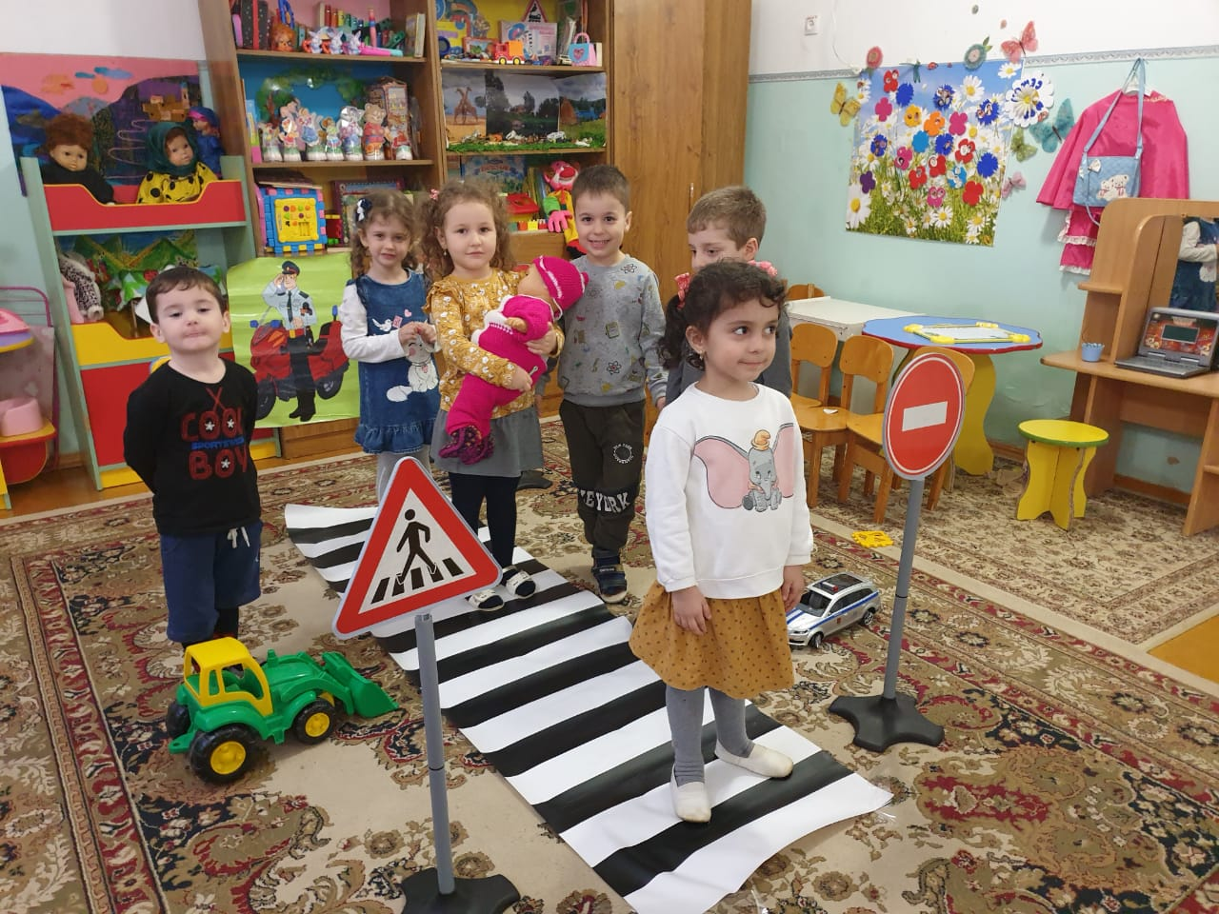
Мы учим правила дорожного движения
Класс | Группа 1 | Группа 2
Класс 1 | 82 | 95
Класс 2 | 76 | 88
Класс 3 | 84 | 90
Пешеходный переход
Игра «Водители и пешеходы»
Запоминаем дорожные знаки

Slide 8
КЕЙСЫ ПО ПДД
«Проблемные ситуации»
«Дорожная азбука»
«Квест-игра»

Slide 9
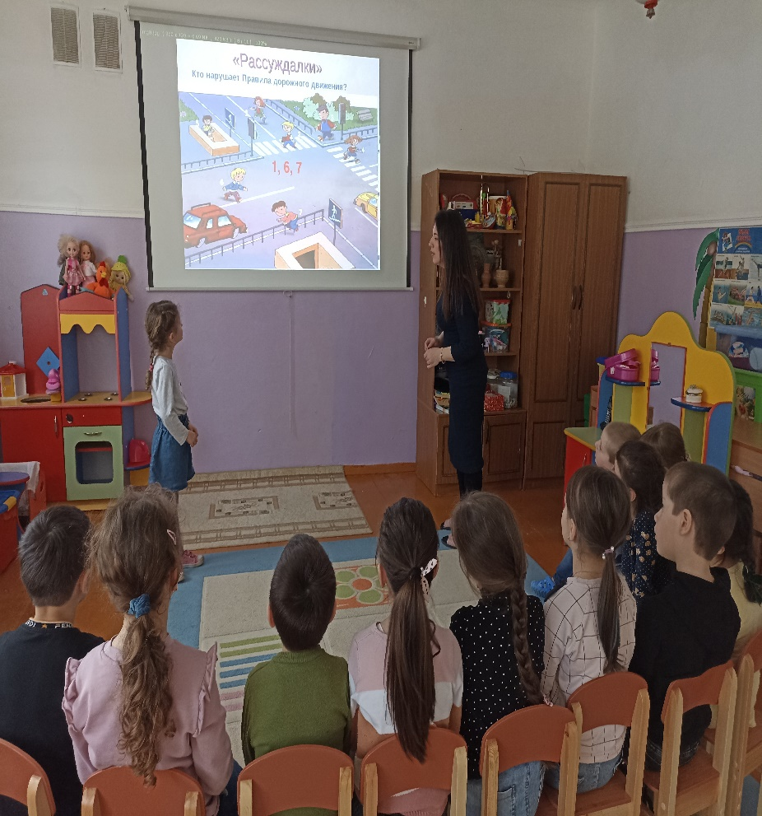
Кейсы по ПДД
Группа 1
Группа 2
Группа 3
Группа 4
Группа 5
Группа 6
1. «Рассуждалки»
2. «Пешеходный переход»
3. «Правила дорожного движения»

Slide 10
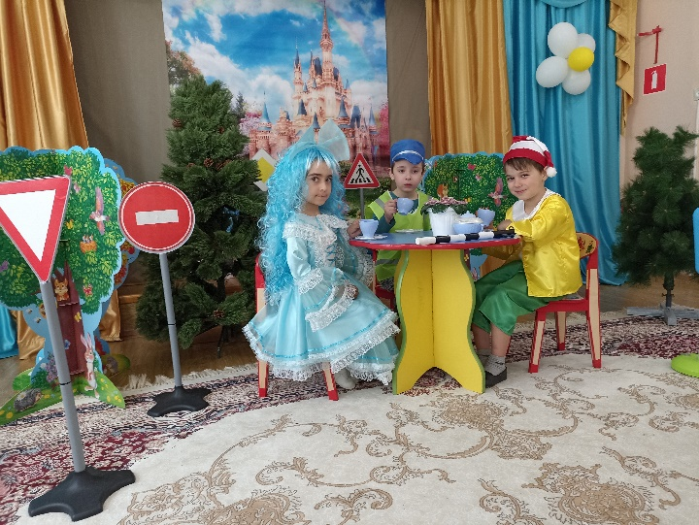
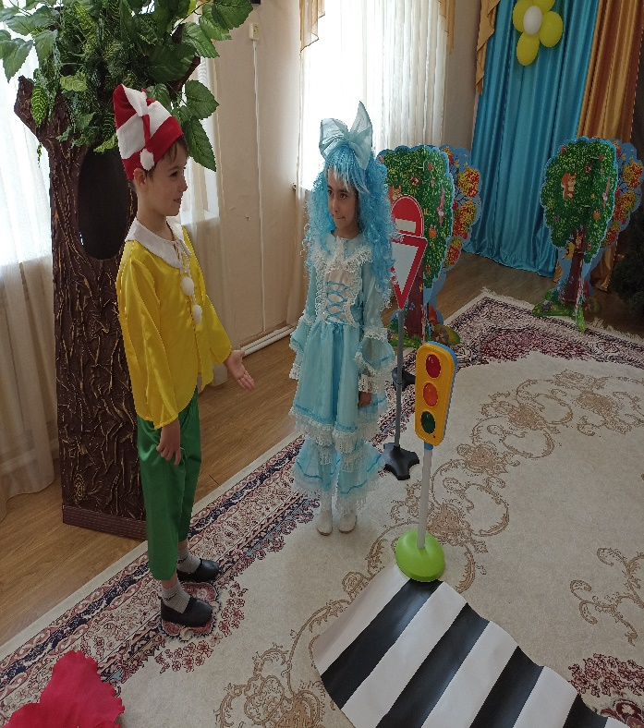
Театрализованное представление «Путешествие в страну дорожных знаков»

Slide 11
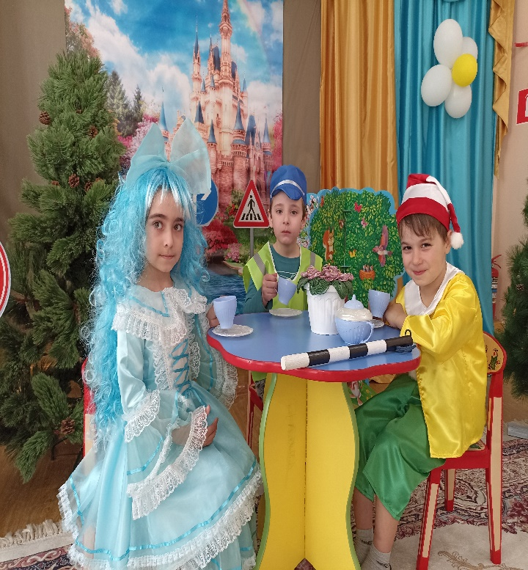

Slide 12
Развлечение на тему: «Азбука безопасности»
«Кто быстрее соберет светофор»
«Светофор- наш лучший друг»

Slide 13
«Найди все цвета светофора»
«Назови правильно дорожный знак»
«Музыкальные стулья»

Slide 14
Художественное творчество детей по ПДД
Пластилинография
«Светофор»
Аппликация
«Машины едут по городу»
Рисование
«Дорожный транспорт»

Slide 15
Художественное творчество по ПДД
«Берегись автомобиля»
«Светофор»
«Наша улица»

Slide 16
Дидактические игры
Лото «Дорога»
«Дорожные знаки»
«Собери дорожный знак»

Slide 17
Профилактическая работа с родителями (законными представителями)
«Детское автокресло»
«Правила дорожного движения»
«Ремни безопасности»

Slide 18
Профилактическая работа с родителями (законными представителями)
Схема безопасного маршрута для детей и родителей
Работа с родителями
«Смотри и запоминай!»

Slide 19
Награды
Коллективная работа «Машины едут по городу»
Мастер класс «Дорожная Азбука»
Викторина «Азбука дорожного движения»

Slide 20
Фотография «Путешествие в страну дорожных знаков»
Викторина «Знаток ПДД»
Поделка «Часики ПДД»

Slide 21
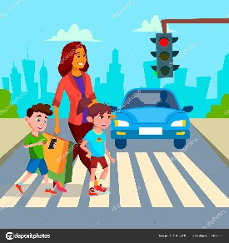
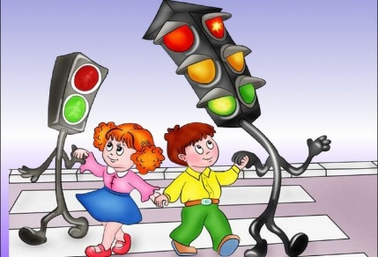
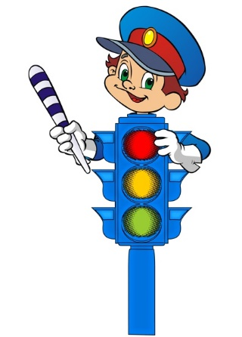
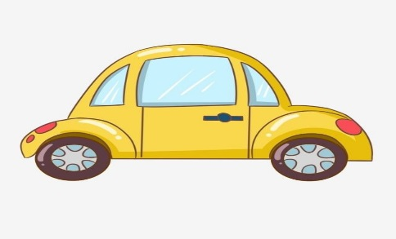
Азбуку города помни всегда, чтобы с тобой не случилась беда!!!

